Slide 1
Государственное казённое общеобразовательное учреждение Краснодарского края
«Березанская школа-интернат для детей-сирот и детей, оставшихся без попечения родителей»
ПРИОБЩЕНИЕ ДЕТЕЙ
К ОБЩЕЧЕЛОВЕЧЕСКИМ
ЦЕННОСТЯМ
«ОТ СЕРДЦА К СЕРДЦУ»
2021 год

Slide 2
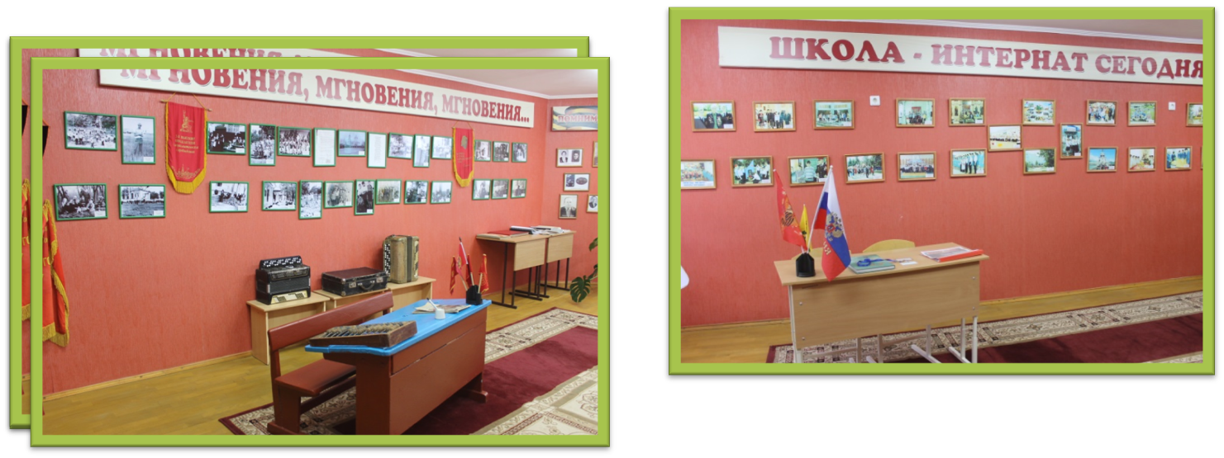
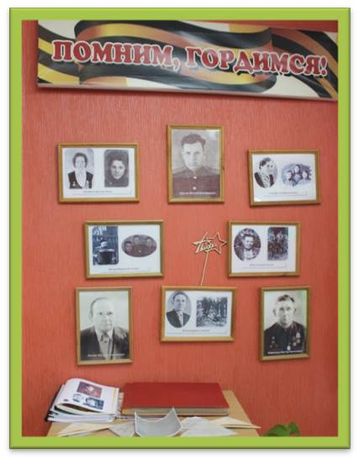
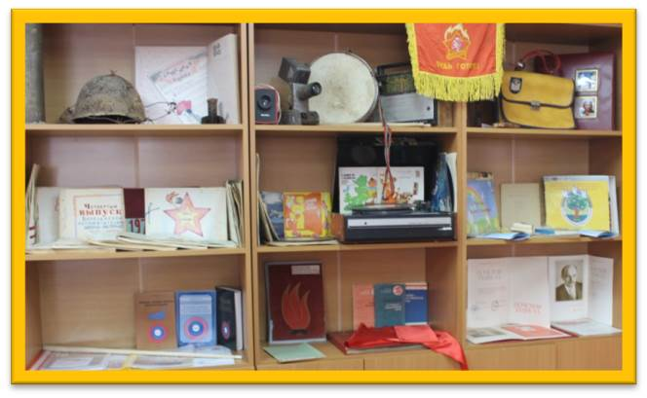
М У З Е Й Н А Я К О М Н А Т А

Slide 3
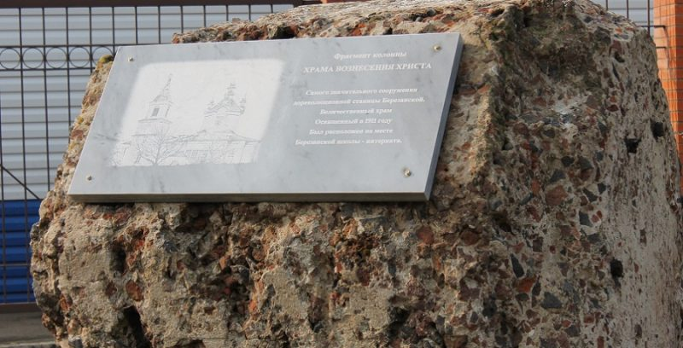
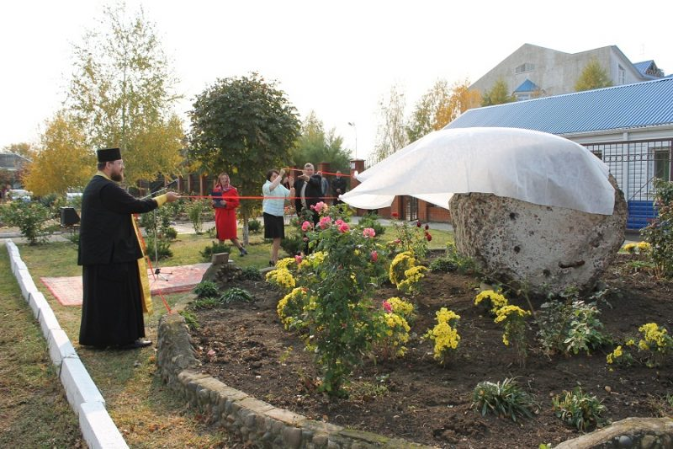
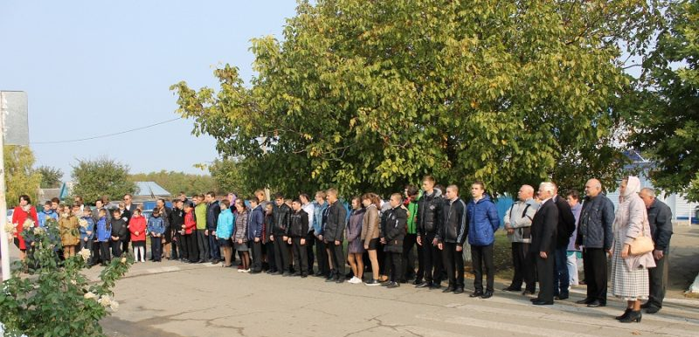
Открытие памятной мраморной доски на фрагменте храма Вознесения Христа в ГКОУ КК «Березанская школа-интернат»

Slide 4
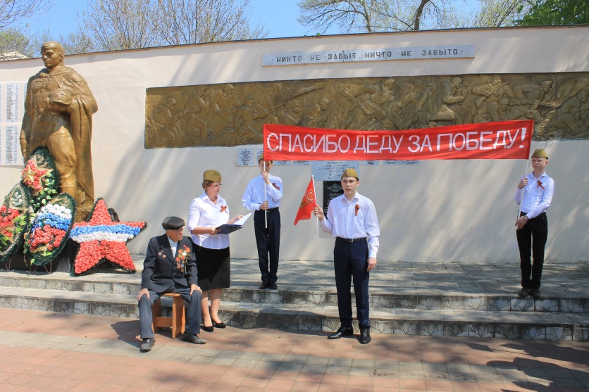
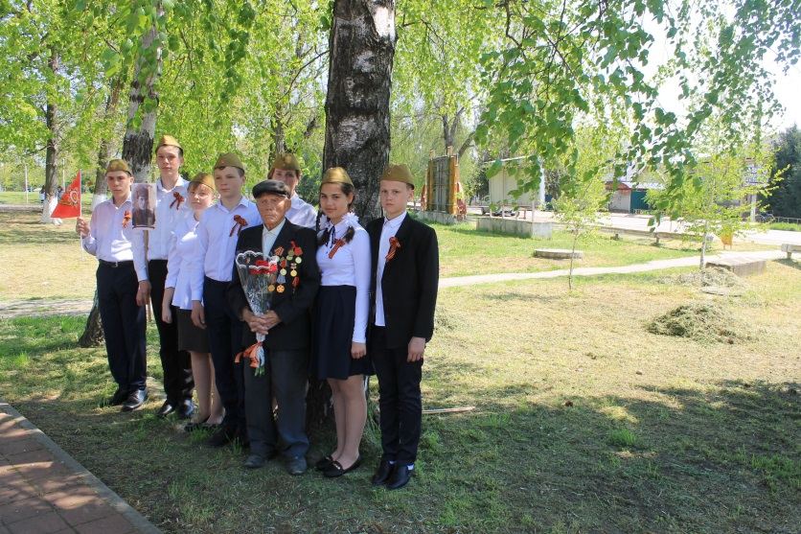
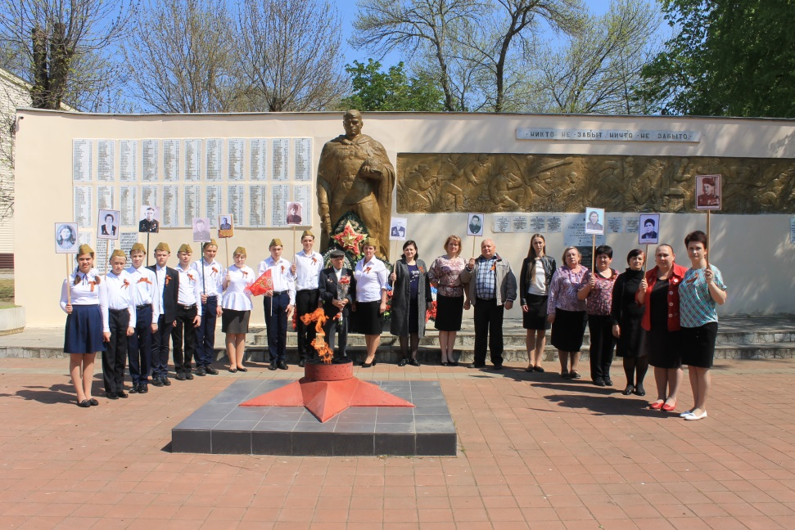
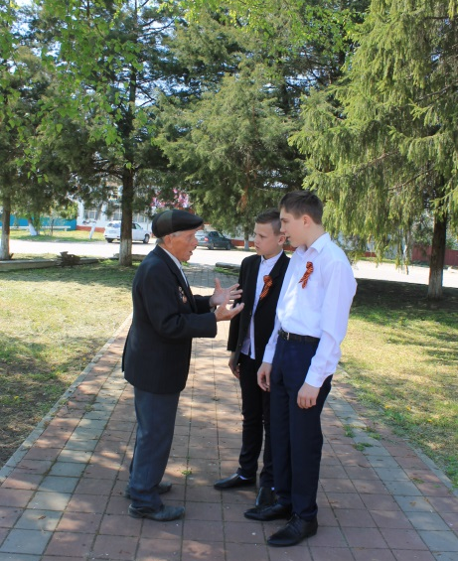
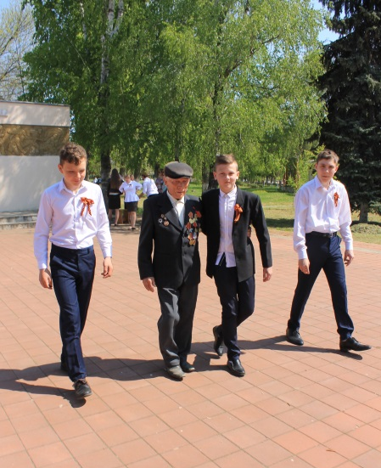
ТИМУРОВСКОЕ ДВИЖЕНИЕ
ВСТРЕЧА С ВЕТЕРАНАМИ ВЕЛИКОЙ ОТЕЧЕСТВЕННОЙ ВОЙНЫ

Slide 5
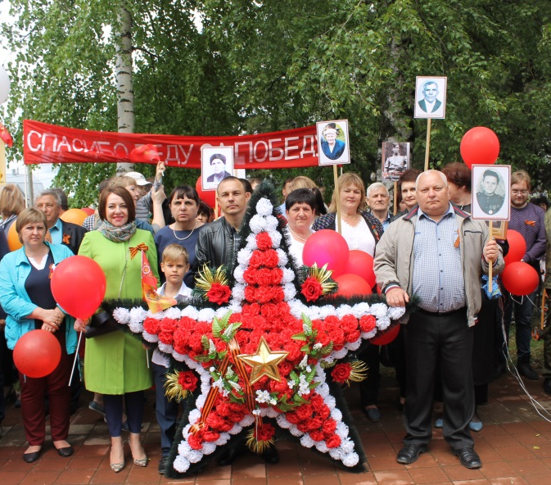
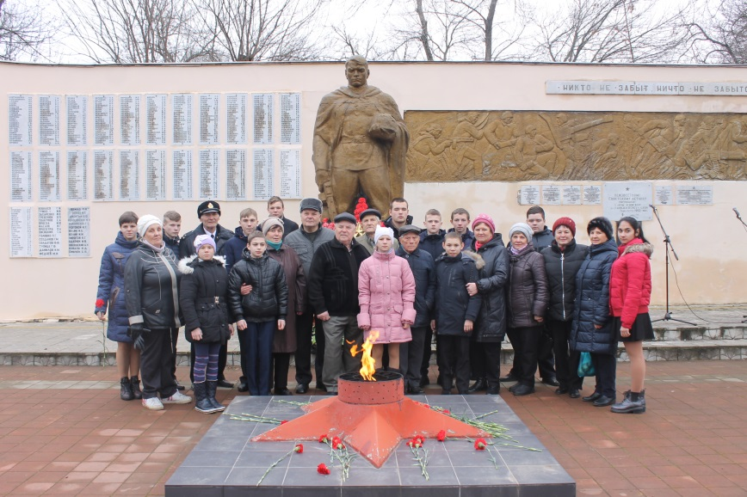
У ч а с т и е в м и т и н г а х

Slide 6
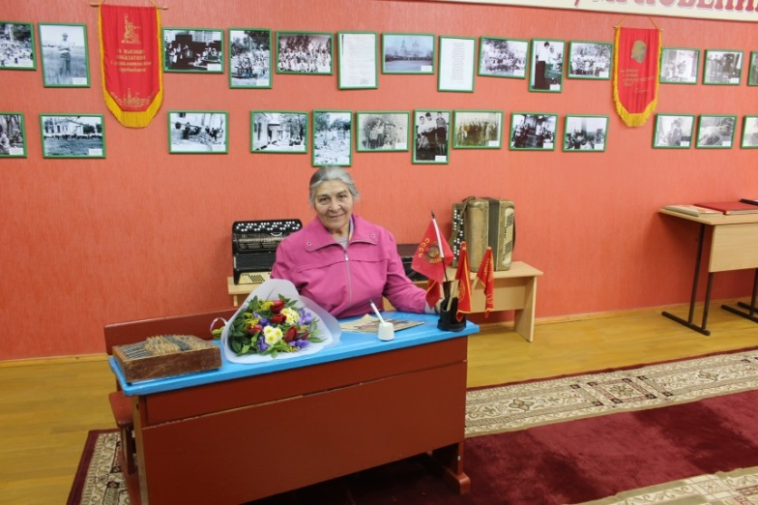
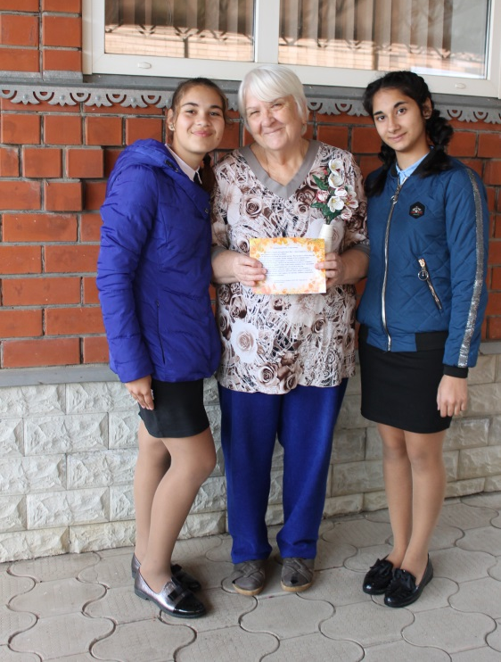
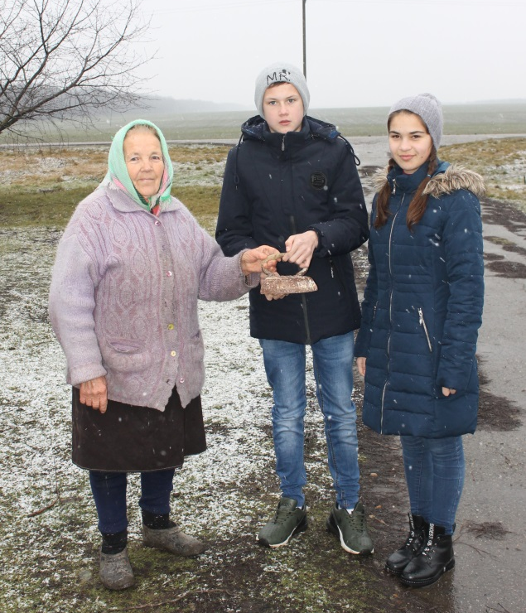
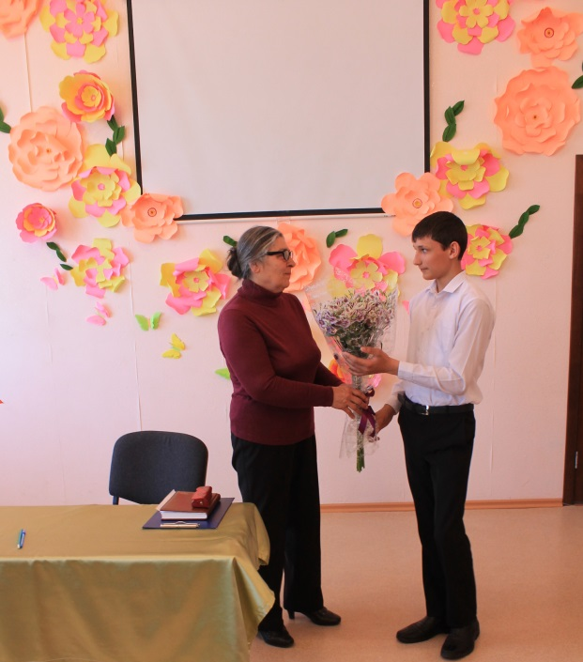
ВСТРЕЧА С ВЕТЕРАНАМИ ТРУДА

Slide 7
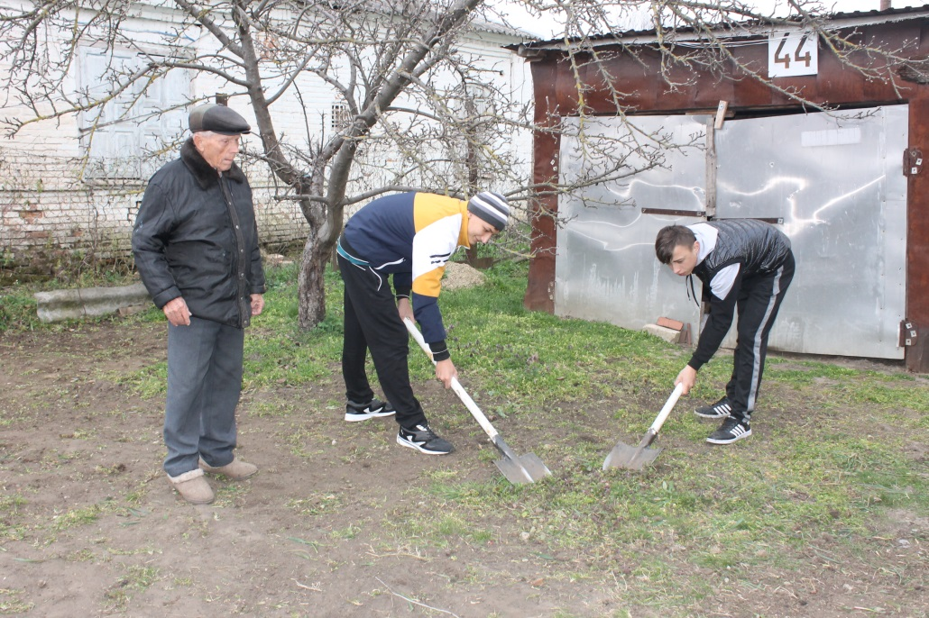
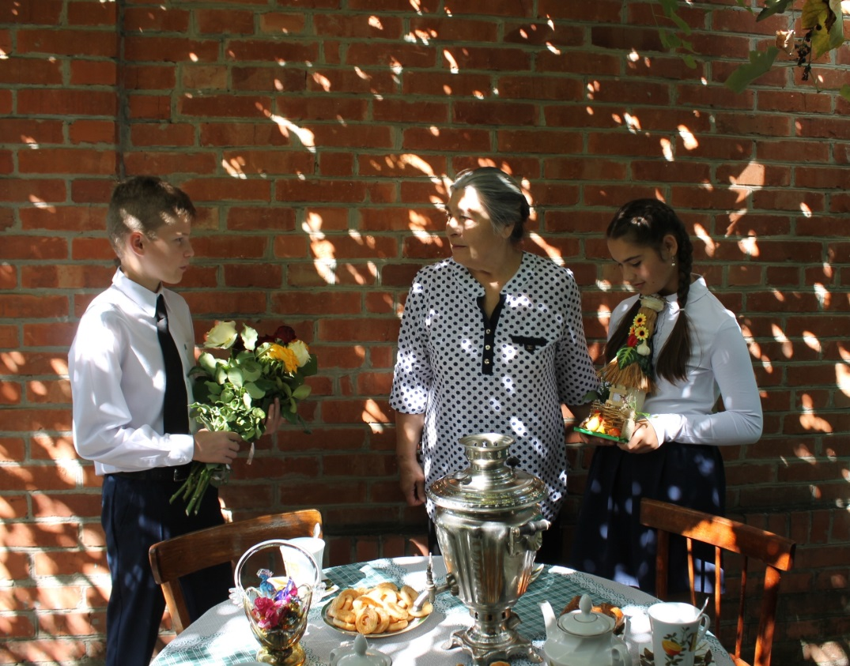
ТВОРИ ДОБРО»

Slide 8
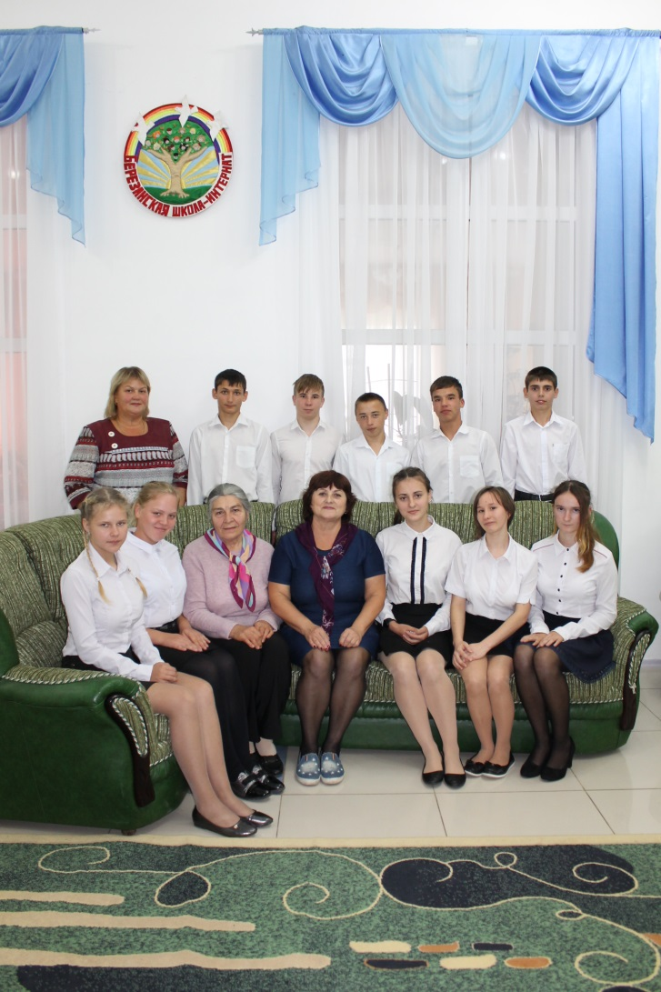
ВСТРЕЧИ С ВЕТЕРАНАМИ ТРУДА

Slide 9
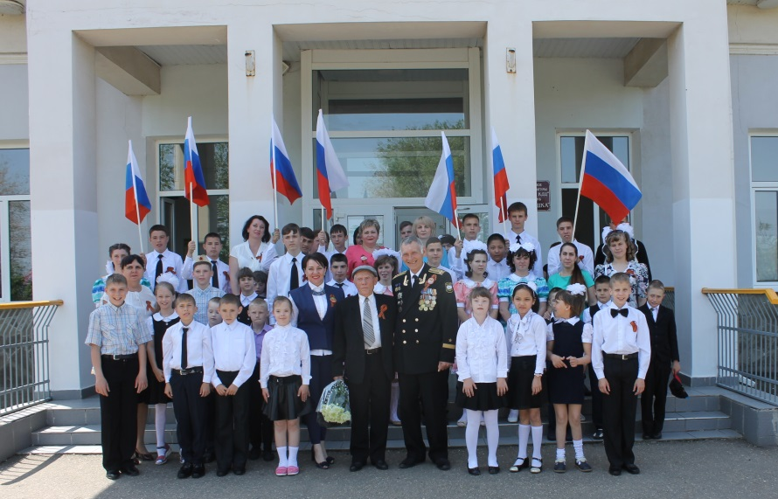
ВСТРЕЧИ
С ВОЕННОСЛУЖАЩИМИ

Slide 10
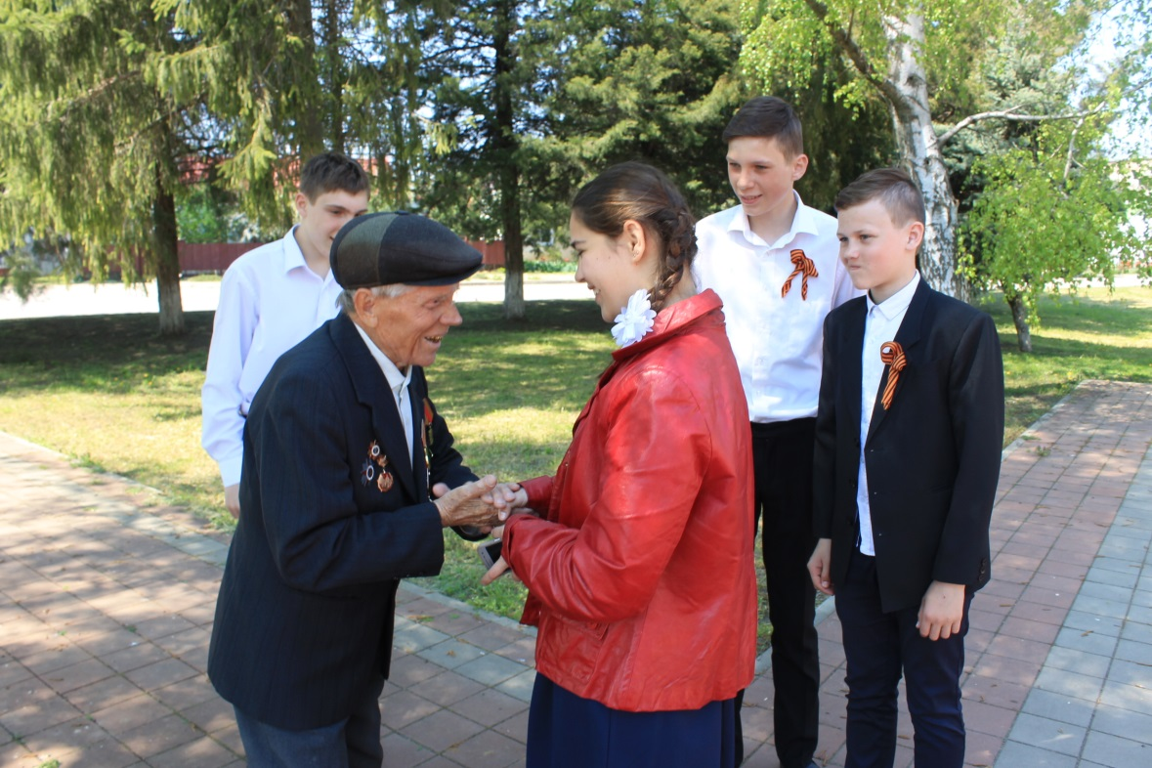
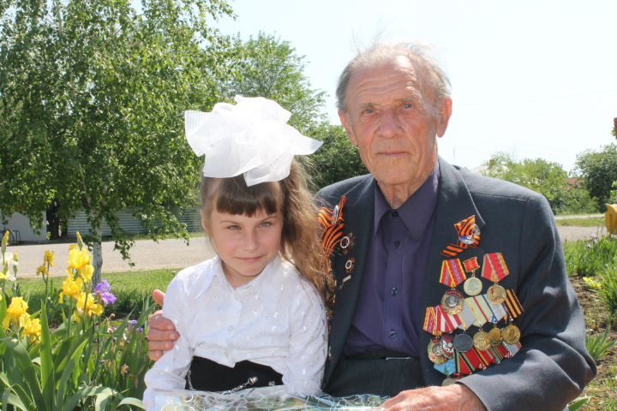
ПОЗДРАВЛЕНИЯ
ВЕТЕРАНОВ ВОЙНЫ
С ПРАЗДНИКАМИ

Slide 11
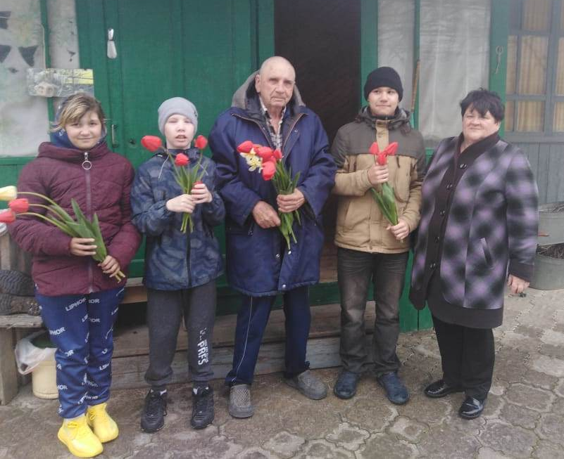
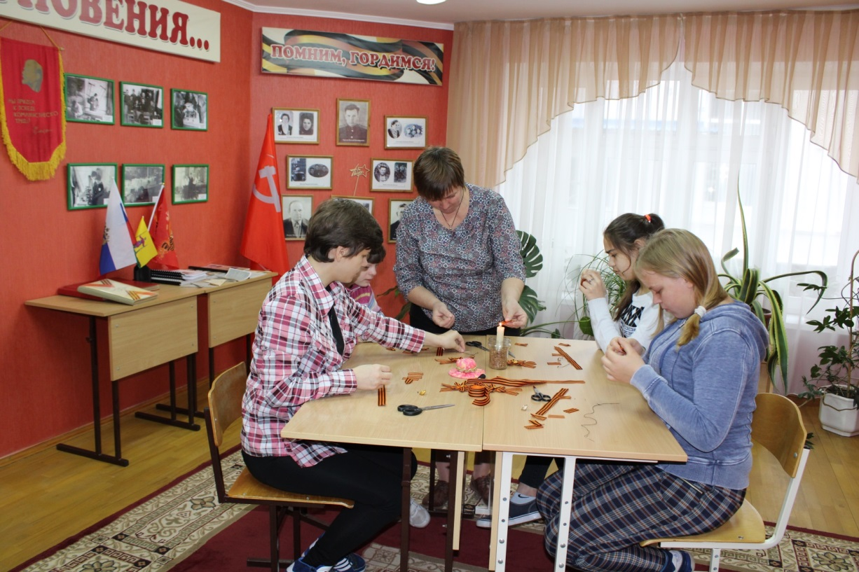
УЧАСТИЕ В АКЦИИ «ГЕОРГИЕВСКАЯ ЛЕНТА»,
«ВЕРНИ ГЕРОЮ ИМЯ»

Slide 12
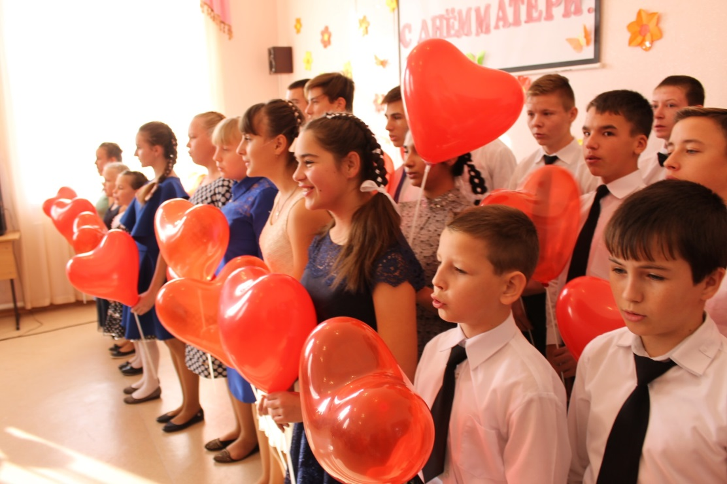
ШКОЛЬНЫЕ ПРАЗДНИКИ

Slide 13
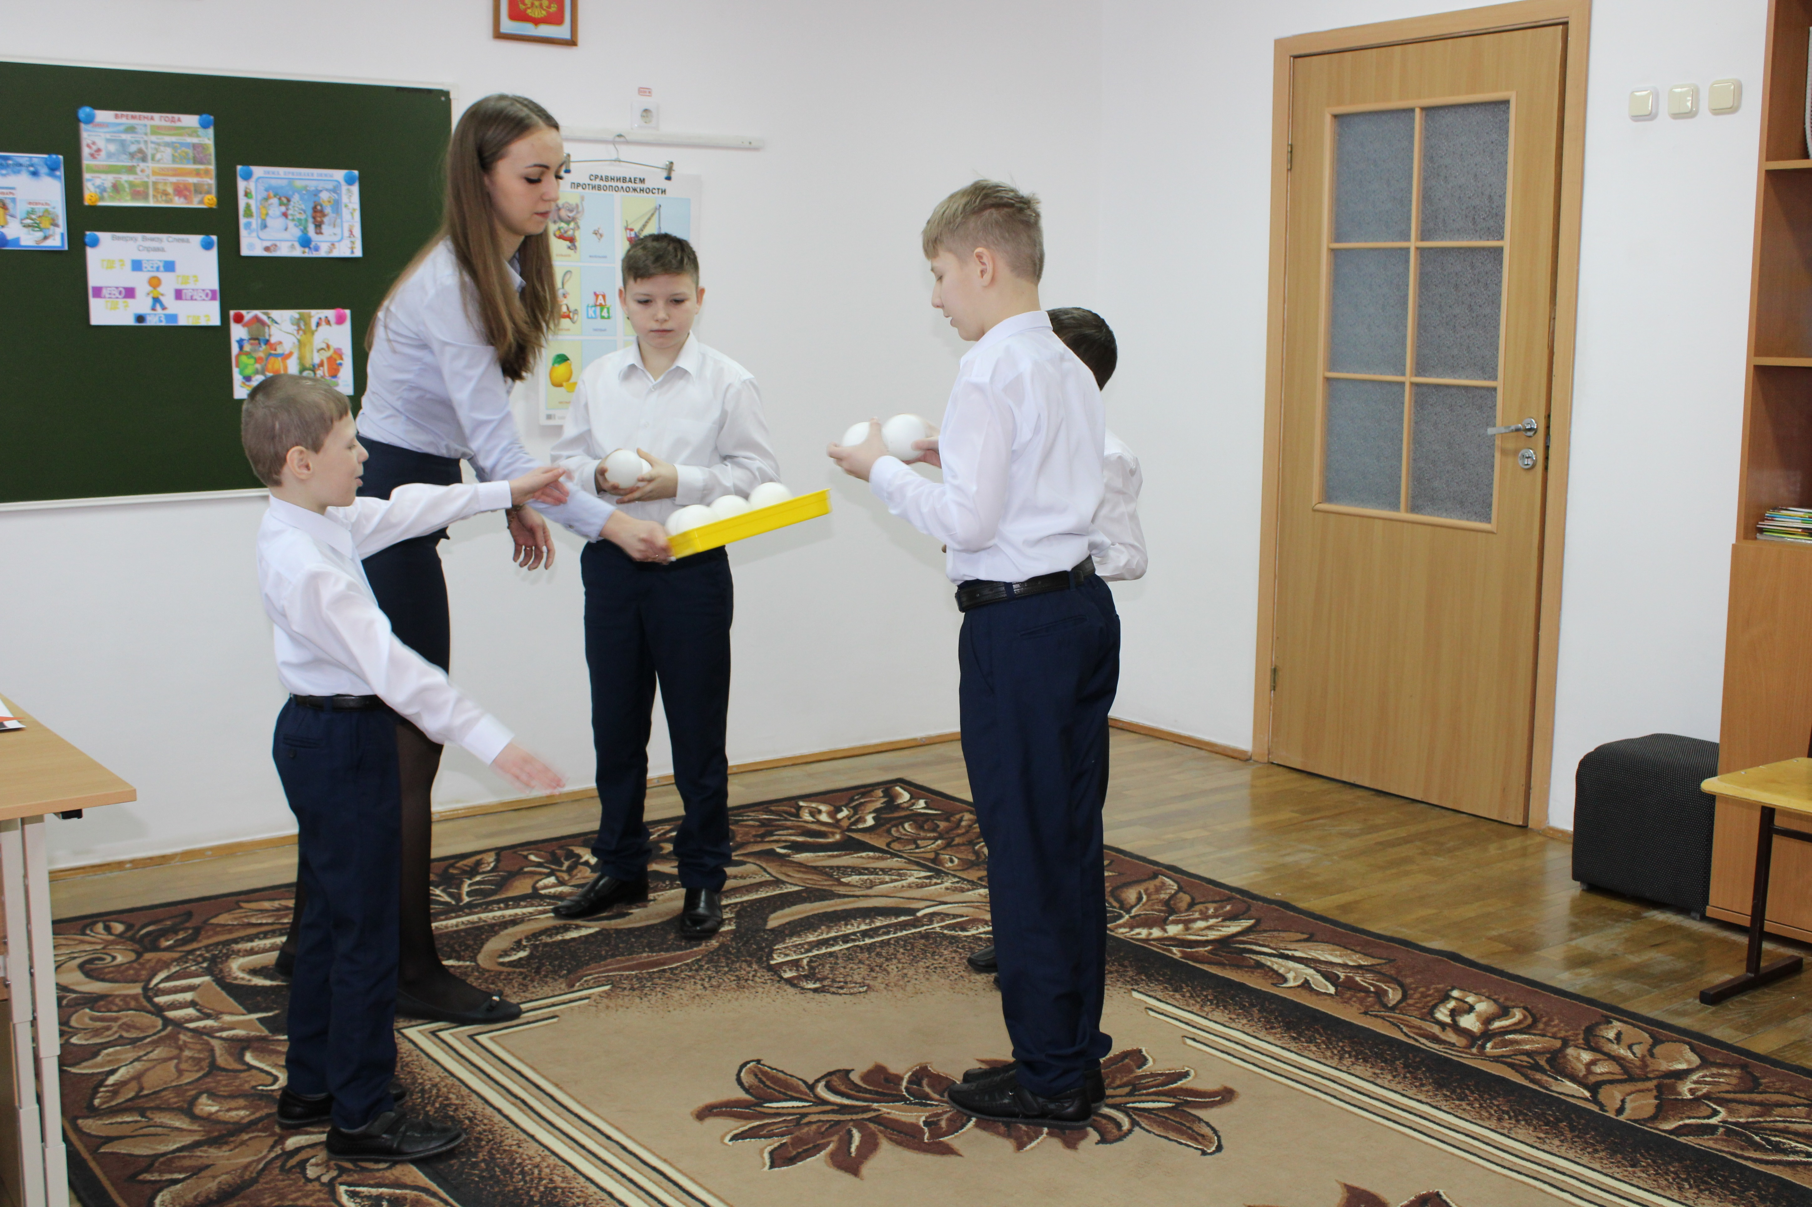
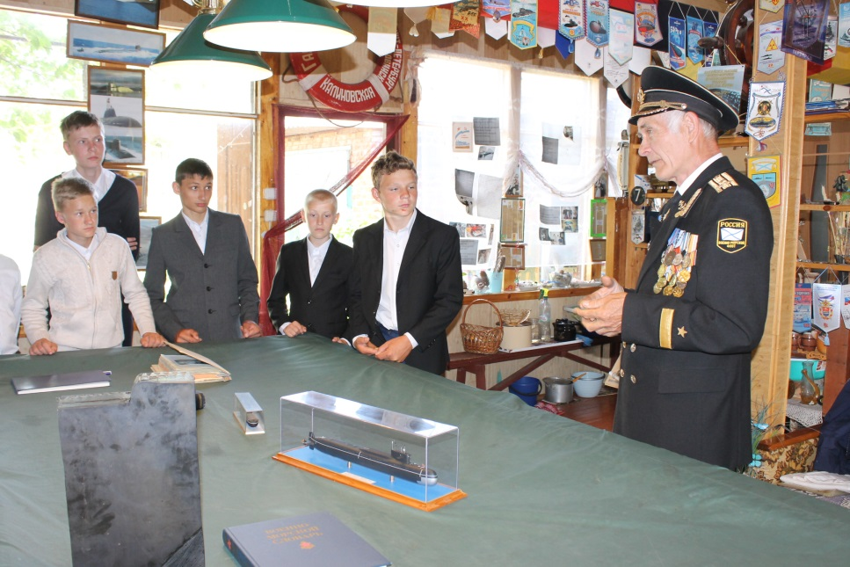
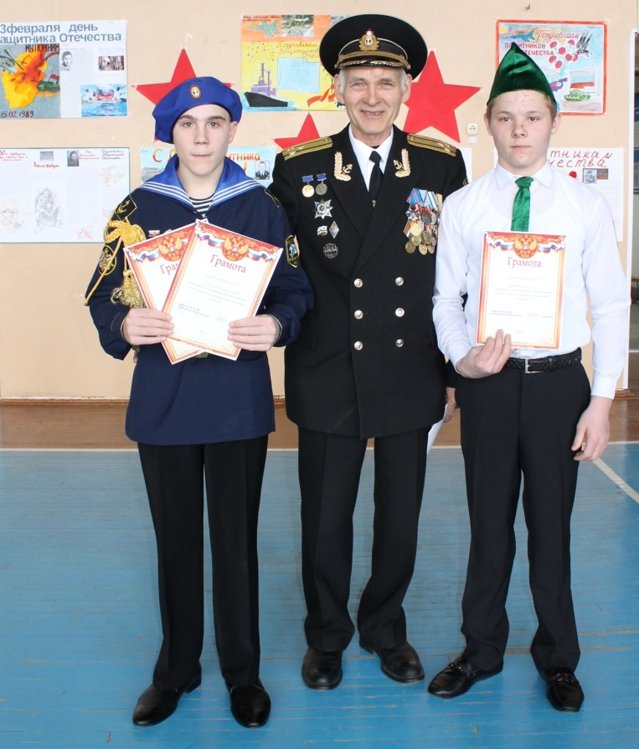
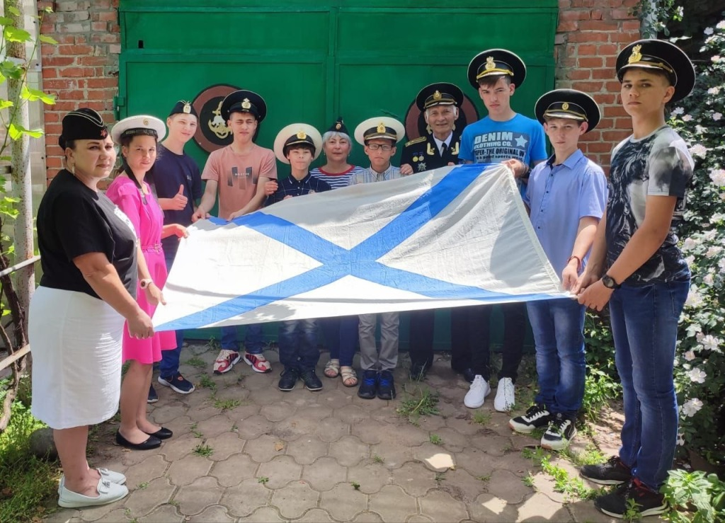
УЧАСТИЕ В МЕРОПРИЯТИЯХ

Slide 14
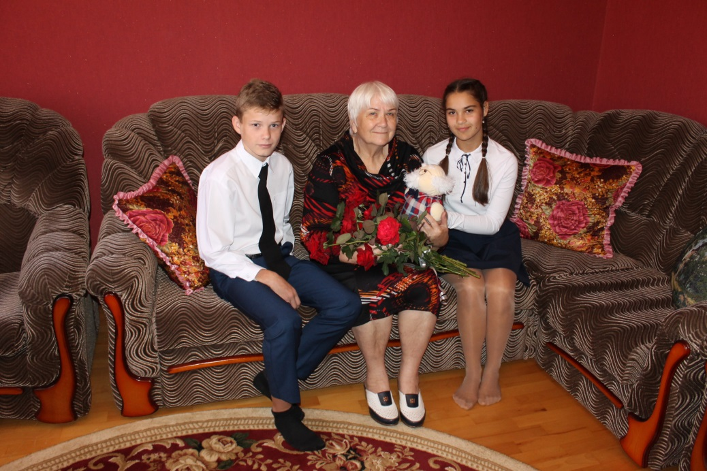
ПОЗДРАВЛЕНИЕ БЫВШИХ СОТРУДНИКОВ
С ДНЁМ УЧИТЕЛЯ

Slide 15
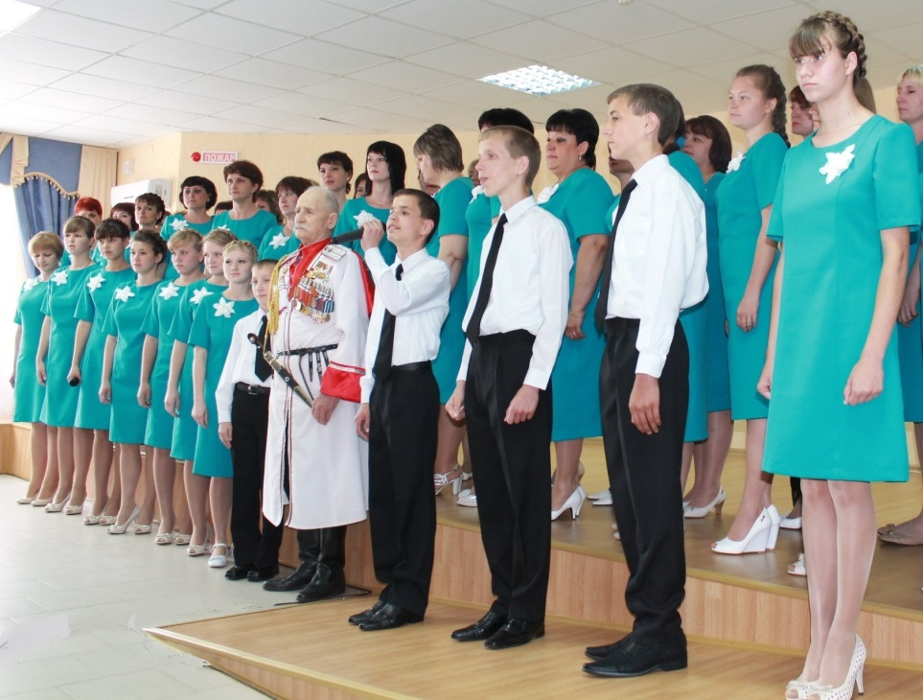
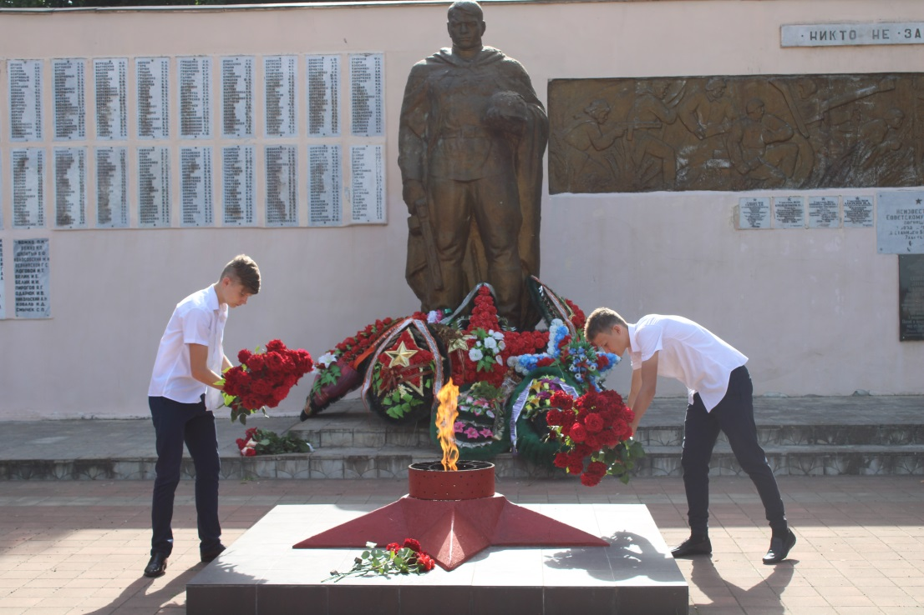
Участие
в общественных
мероприятиях

Slide 16
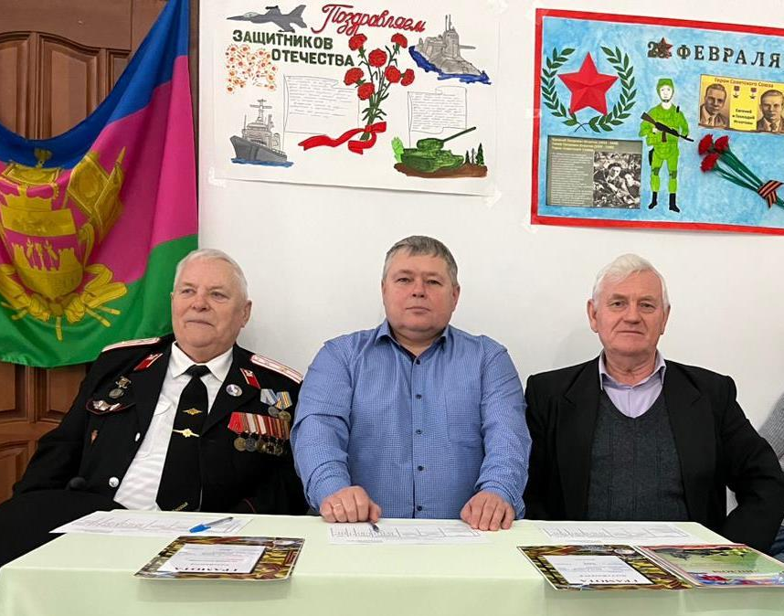
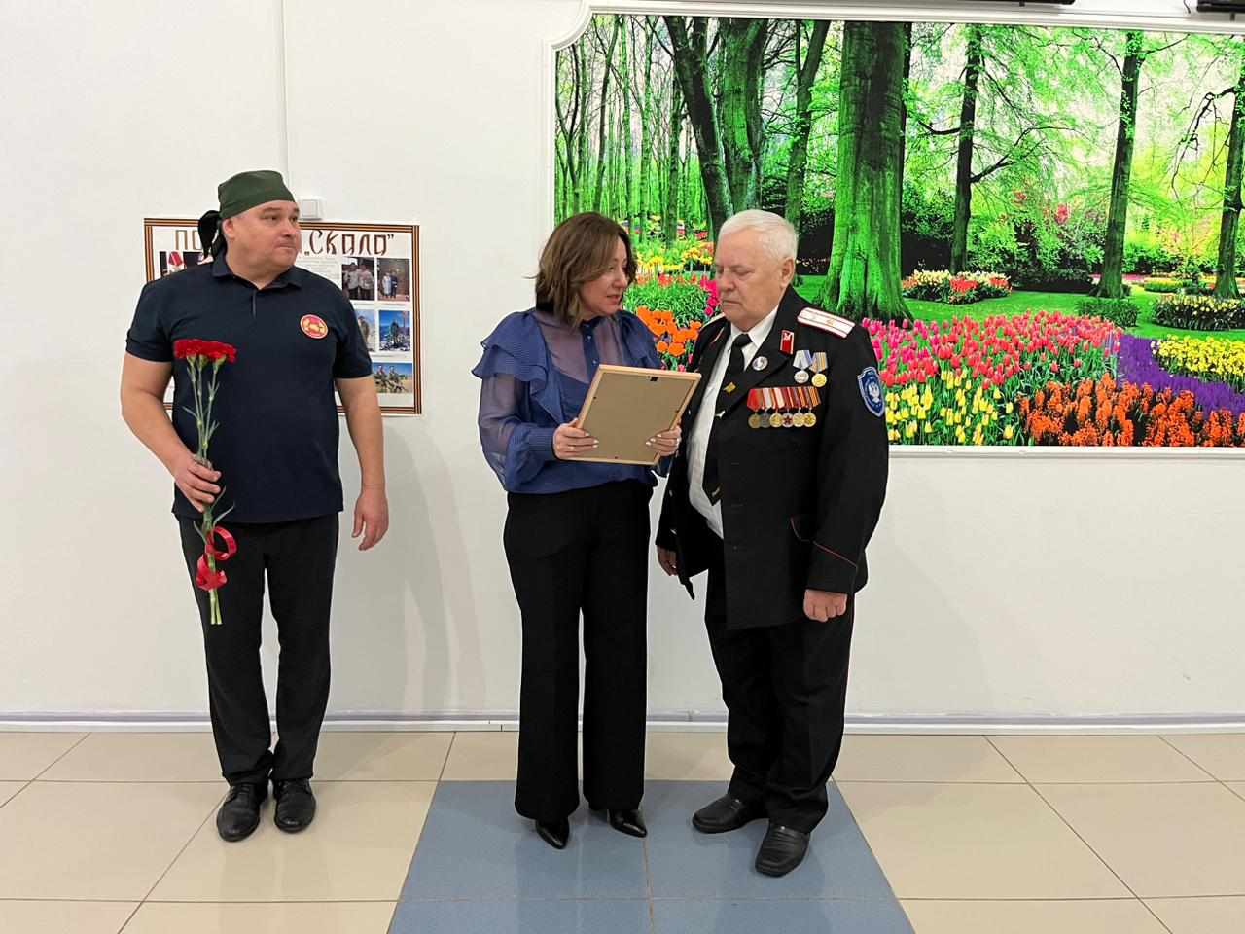
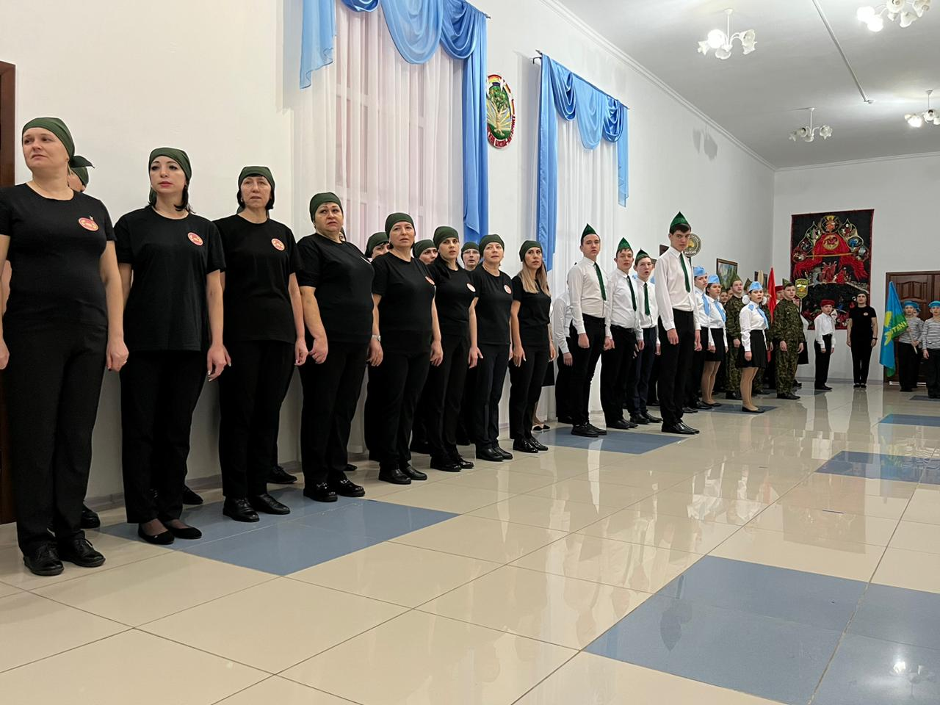
ПРОВЕДЕНИЕ СМОТРА СТРОЯ И ПЕСНИ С ПРИГЛАШЕНИЕМ ВЕТЕРАНОВ

Slide 17
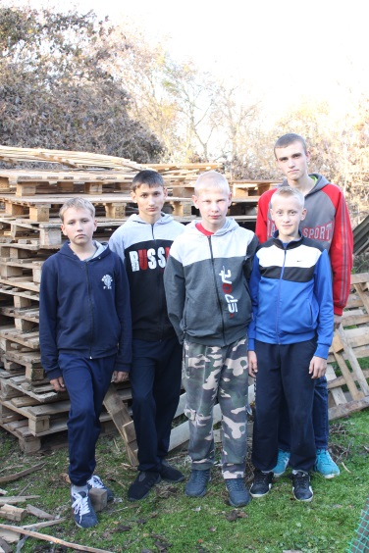
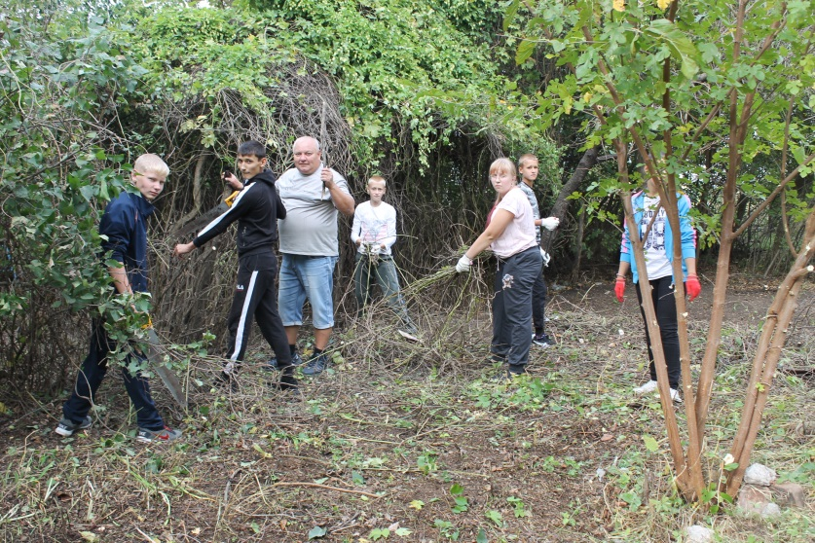
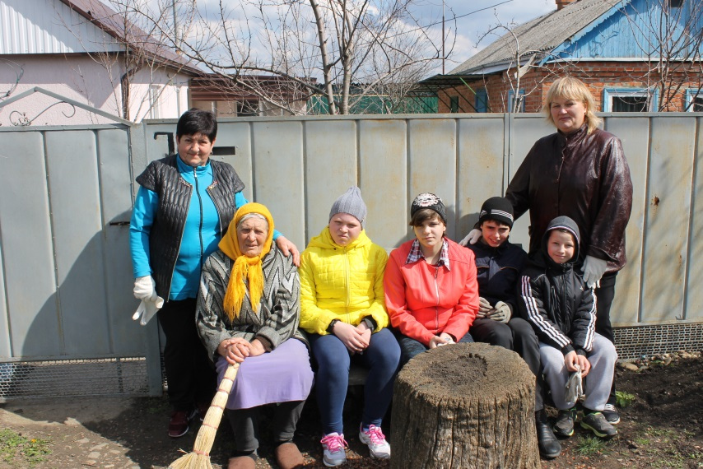
ТИМУРОВСКОЕ ДВИЖЕНИЕ. ПОМОЩЬ ПЕНСИОНЕРАМ.

Slide 18
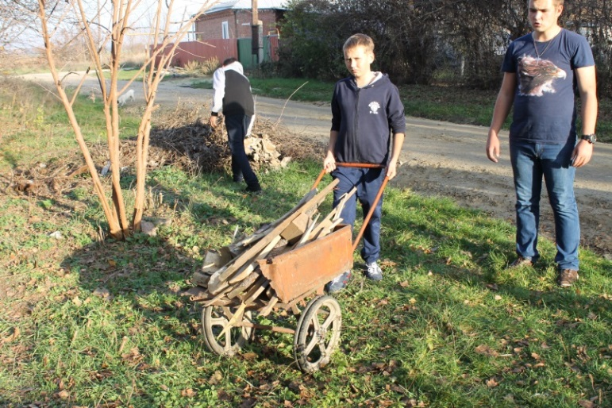
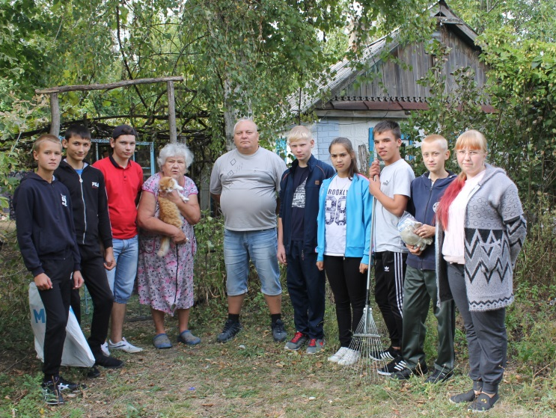
ПОМОЩЬ ПОЖИЛЫМ ЛЮДЯМ

Slide 19
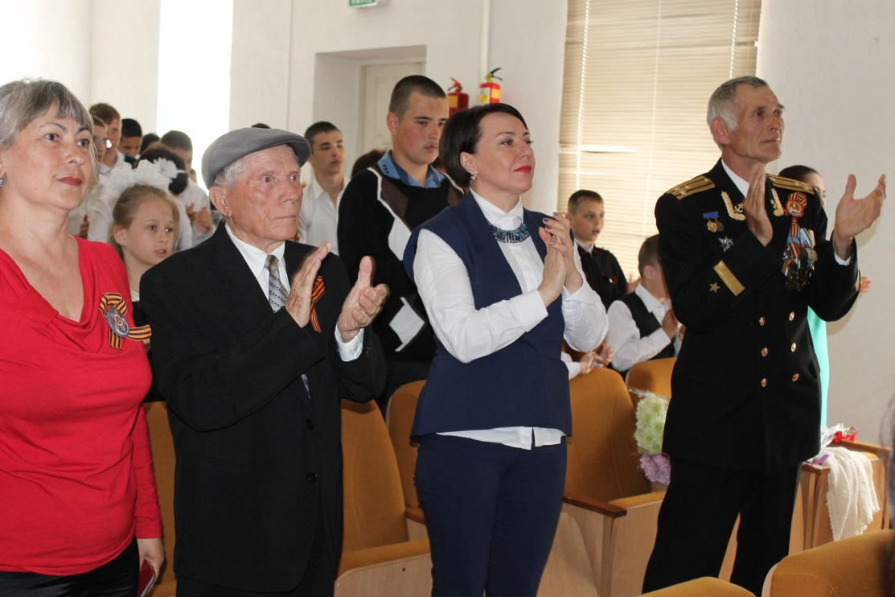
ПОЗДРАВЛЕНИЯ
ПОЖИЛЫХ ЛЮДЕЙ,
ВЕТЕРАНОВ ВОЙНЫ
С ПРАЗДНИКАМИ

Slide 20
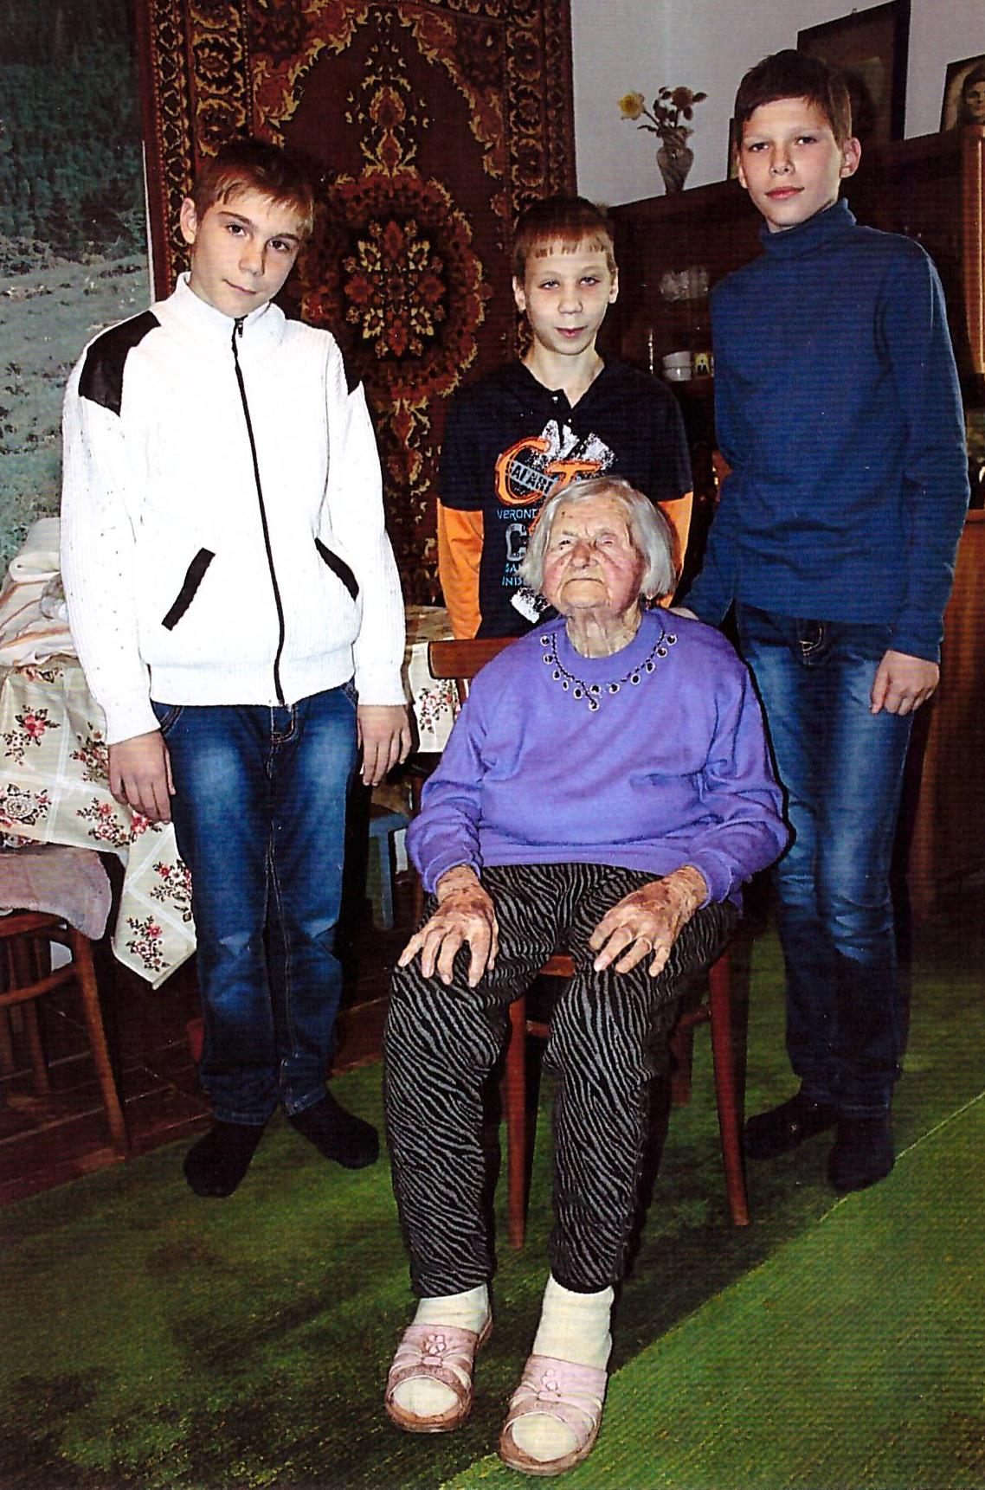
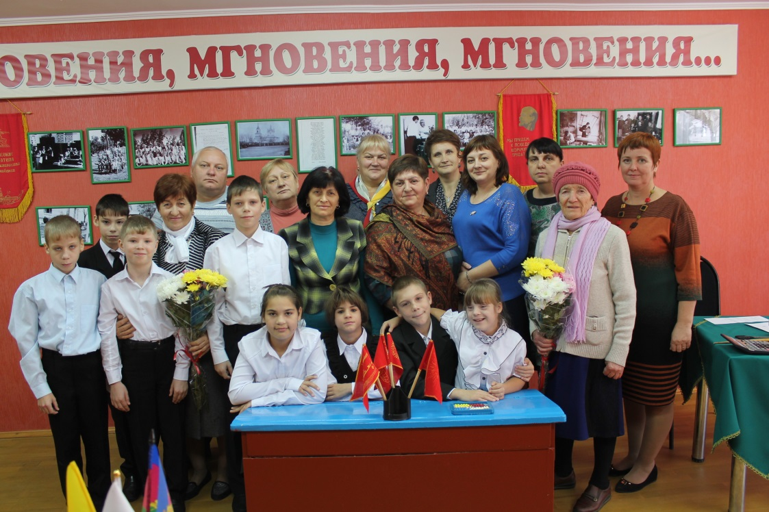
ВСТРЕЧИ
С ТРУЖЕННИКАМИ ТЫЛА

Slide 21
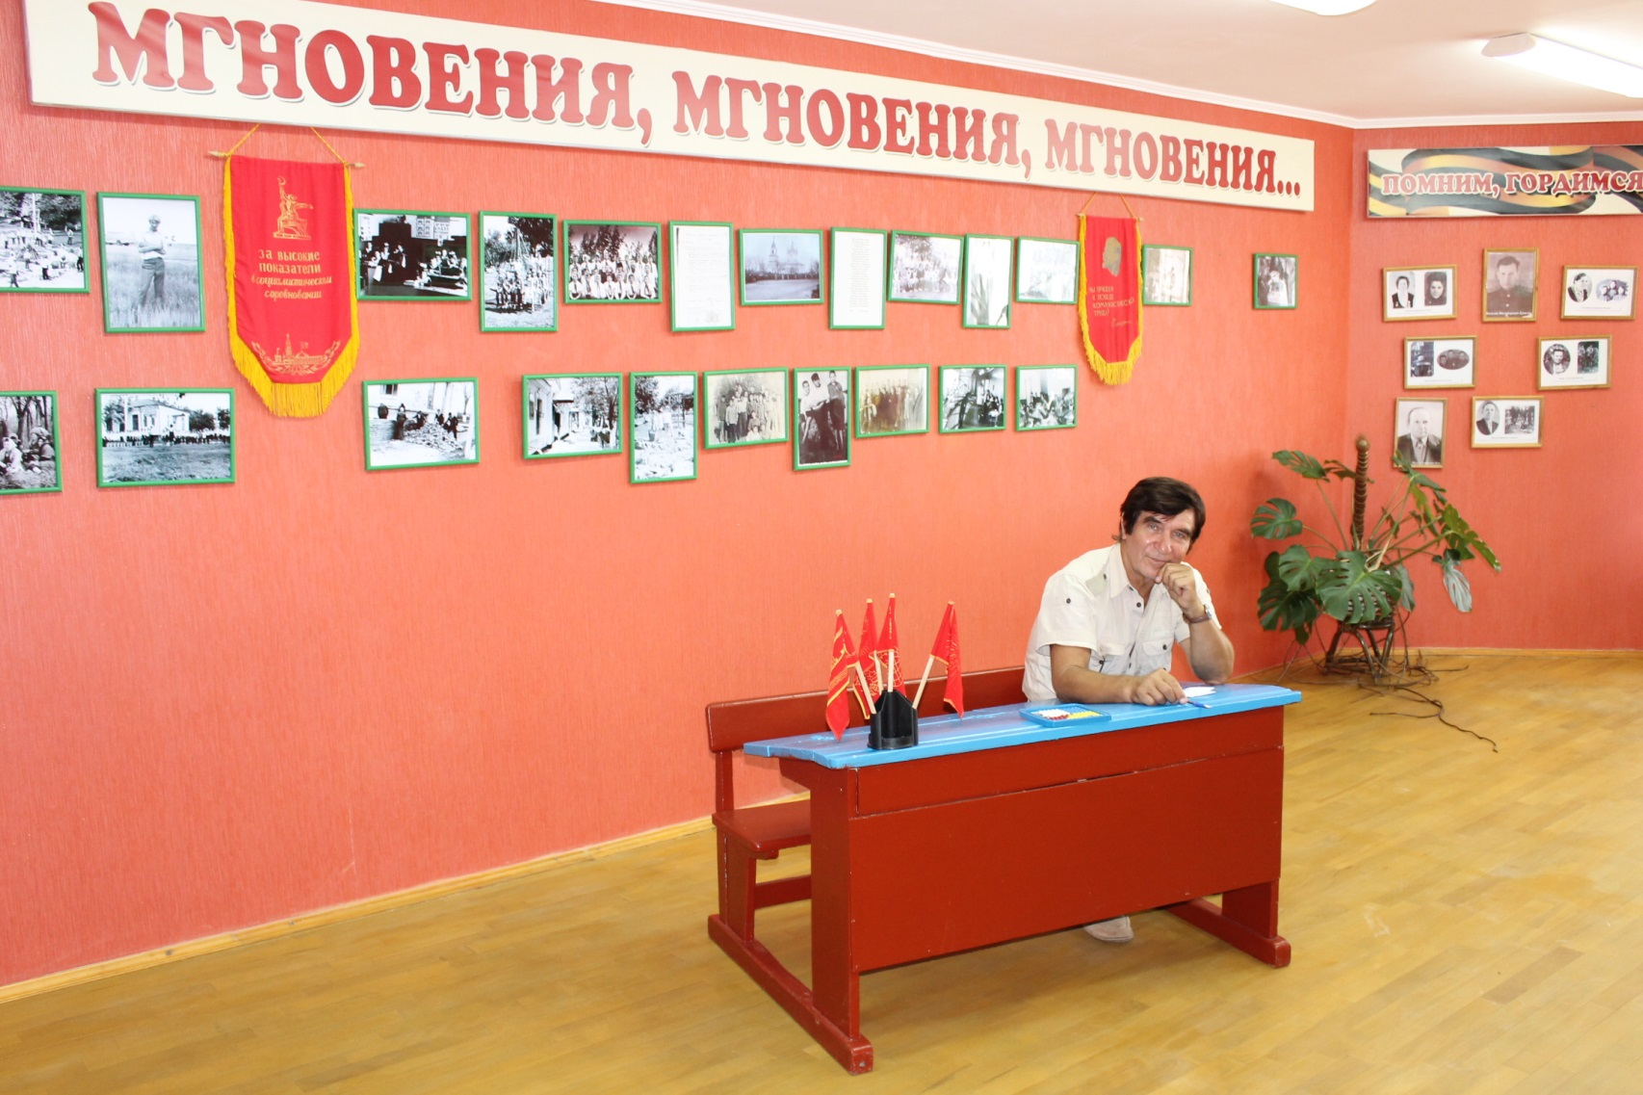
ВСТРЕЧИ С ВЫПУСКНИКАМИ ДЕТСКОГО ДОМА

Slide 22
В ГКОУ КК «Березанская школа-интернат»:
Проводится работа:
создание банка данных о пожилых людях и ветеранах, нуждающихся в помощи и поддержке; расширение круга общения, развитие умения взаимодействовать с взрослыми; сбор информации из различных источников; изучение истории страны через судьбы участников важных событий; сохранение исторической памяти, сбор материалов для Музейной комнаты учреждения, помощь пожилым гражданам Березанского сельского поселения, организация выездных концертов для граждан ГО СО «Дом престарелых и инвалидов», изготовление сувениров, наведение порядка на обелисках и мемориалах; работа в архивах «Подвиг народа. Ру», проектом «Дорога памяти» внесение фото героев в галерею «Бессмертный полк», сбор информации по восстановлению документов Березанского детского дома в годы Великой Отечественной войны
Применяемые технологии и формы работы: классные часы; уроки Мужества, экскурсии, изготовление сувениров, выездные концерты, оказание помощи в делах, участие в акциях, сбор информации в Музейную комнату

Slide 23
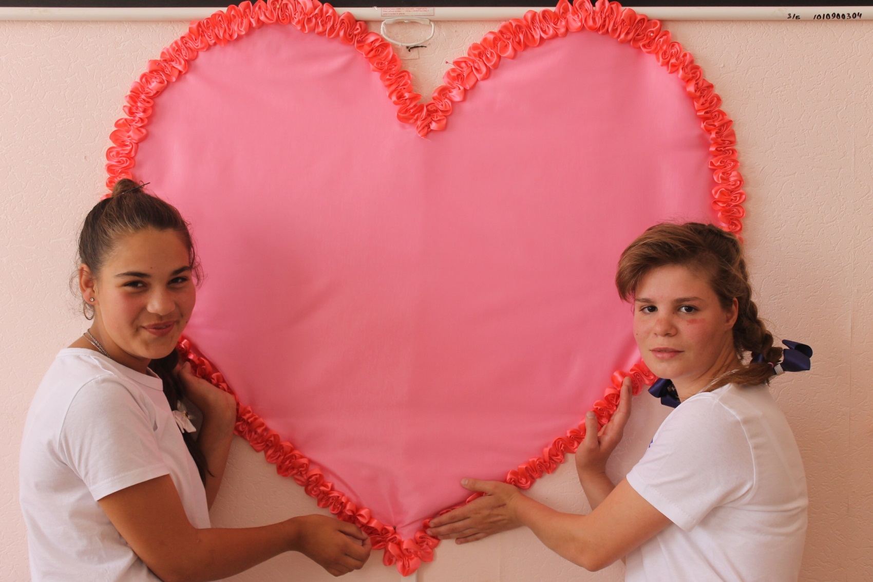
«ОТ СЕРДЦА К СЕРДЦУ»

